Slide 1
그린 24
책 구매 및 커뮤니티 사이트
2팀
이진성 권지혜 조은별 유성길 한주훈
Notes:
안녕하십니까 여러분. 저희의 팀프로젝트 그린24를 발표하겠습니다. 저는 발표를 맡은 유성길입니다.

Slide 2
CONTENTS
01
개요
02
개발 환경
03
조원 소개
04
ERD
05
시연
Notes:
순서는 개요 개발환경 조원소개 ERD 웹 시연 순 입니다.

Slide 3
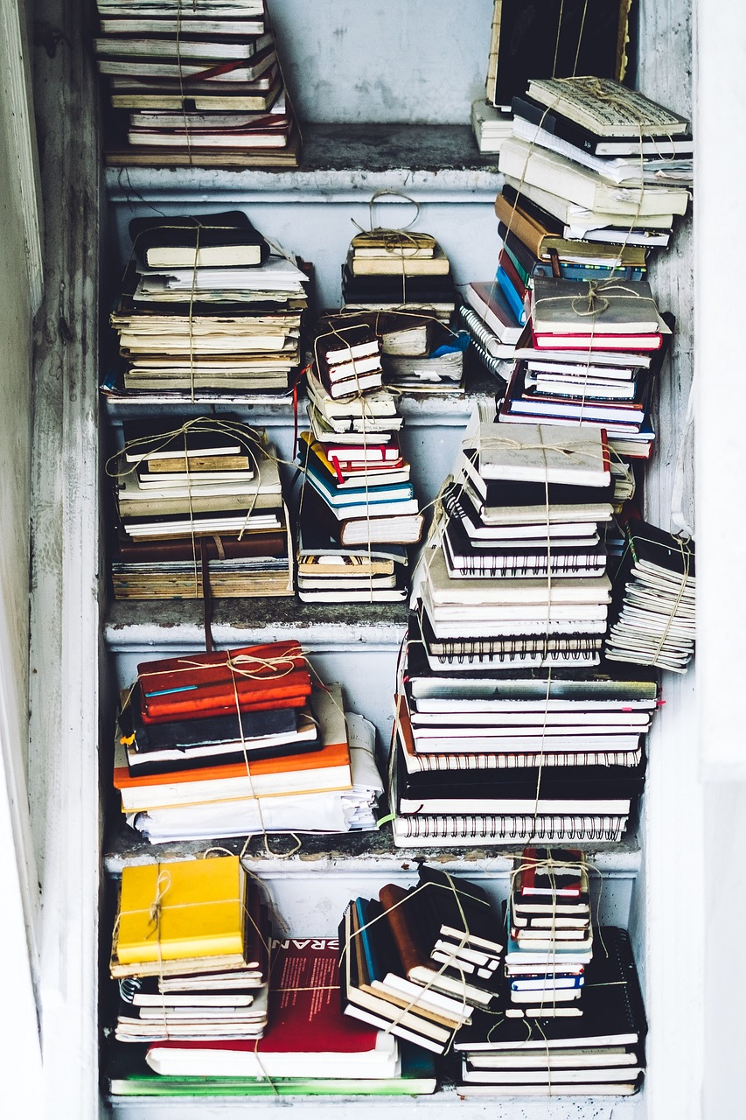
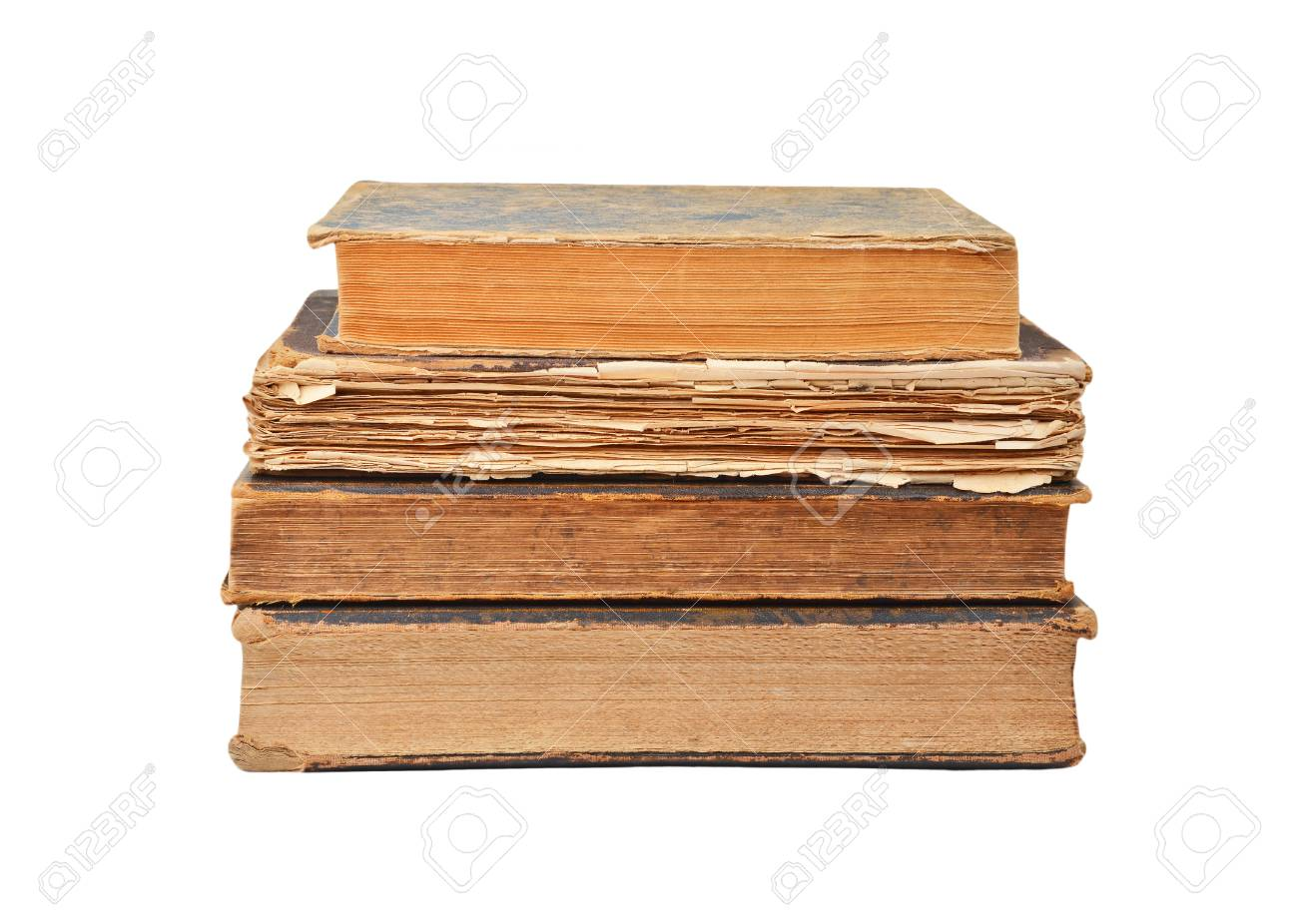
01
개요
Notes:
[중고거래]
여러분은 이사진을 보시면 무슨 생각이 드십니까? 저는 정리가 어려워서 한쪽에 쌓아둔 책으로 보입니다. 책은 사용하는 시간에 비해 보관하는 시간이 길기때문에
모든 책을 소장하기에는 어려움이 있습니다.
가지고 있는 책을 모두 소장할 수 없다고 판단했다면, 일단은 추려내야합니다.
계속 소장할 책, 버리기엔 상태가 좋거나 가치가 있어 아까운 책, 버릴 책, 크게 세 가지로 분류할 수 있습니다..
(애니메이션)
그래서 애매한 책들은 판매하고 책을 파는 것을 주제로 잡고 조사를 시작했습니다.

Slide 4
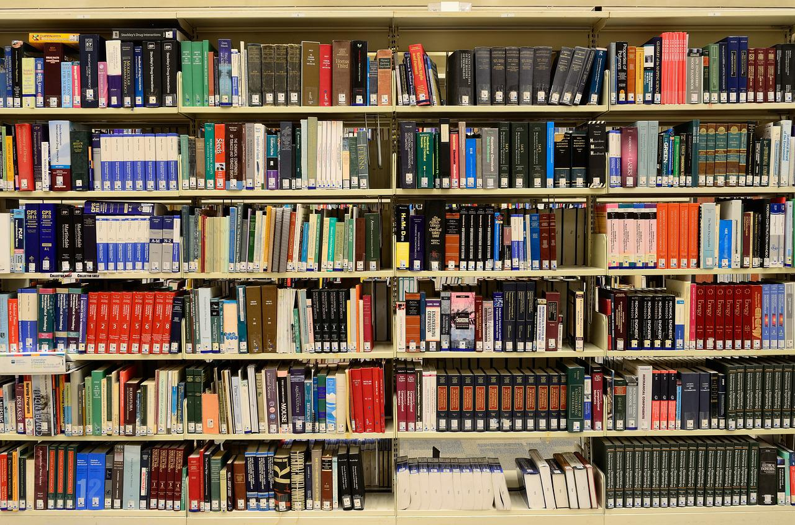
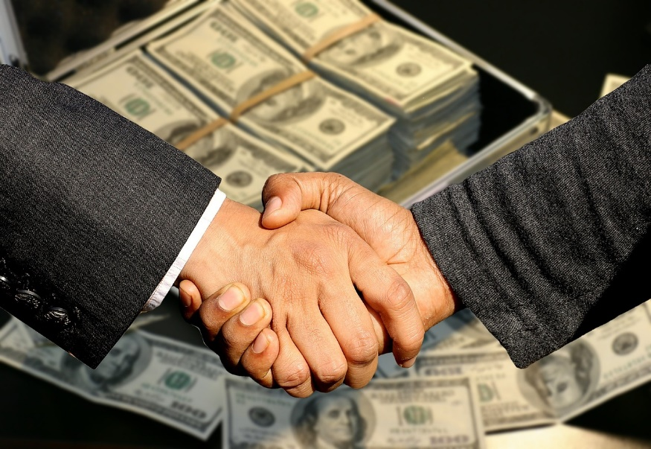
01
개요
Notes:
(애니메이션)
그래서 애매한거나 헌 책들은 판매하고 책을 사는 것에 방향을 잡고 조사를 시작했습니다.

Slide 5
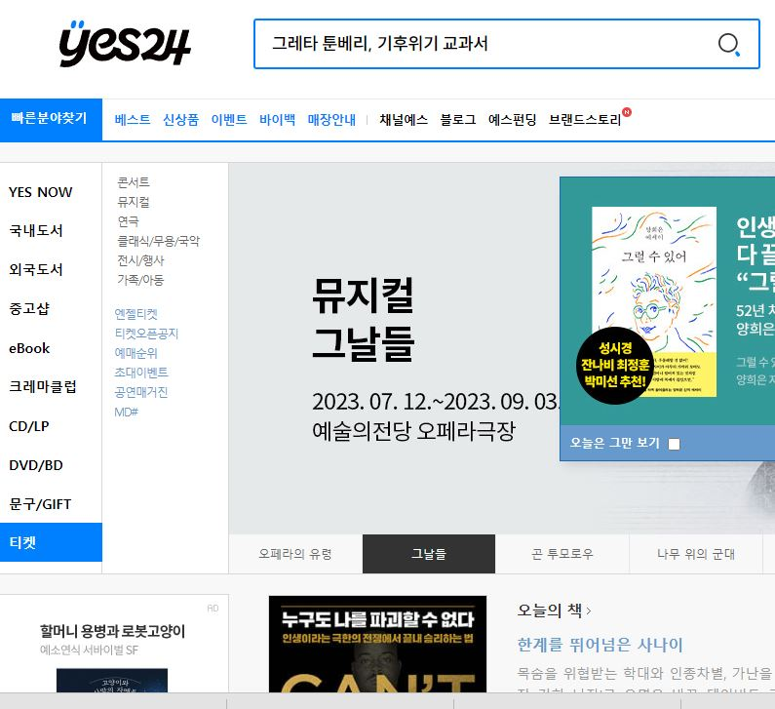
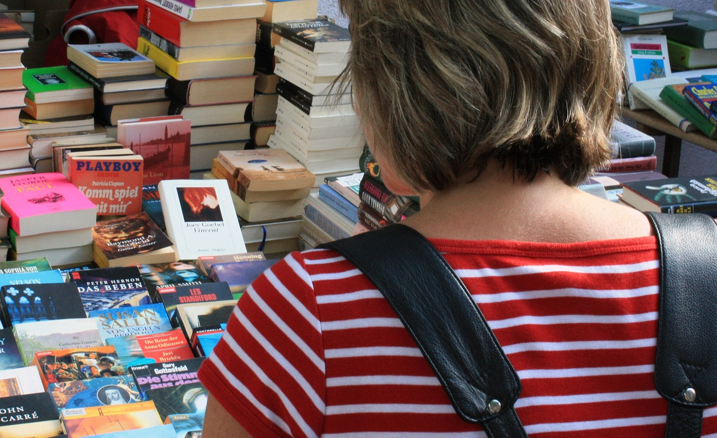
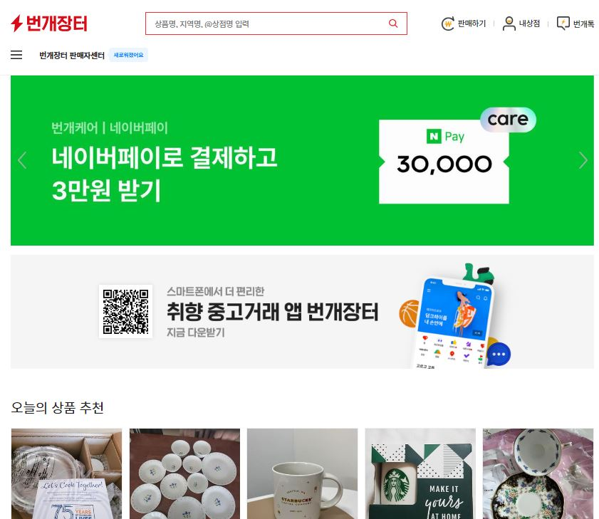
01
개요
Notes:
[중고책거래시장의 발달]
시장조사를 한결과 첫번째로 오프라인 서점은 매출 하락을 보이고 있습니다. 두번쨰로는 온라인을 통한 책 구매나 중고물품의 거래비율은 올라가고있죠.

Slide 6
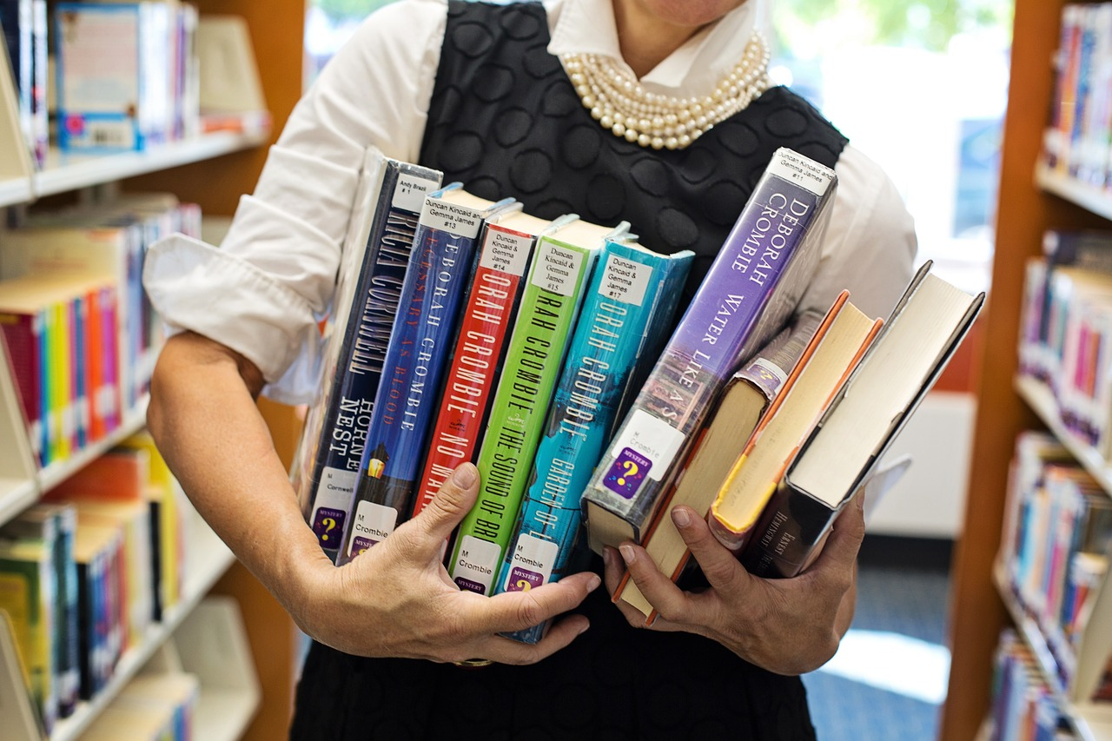
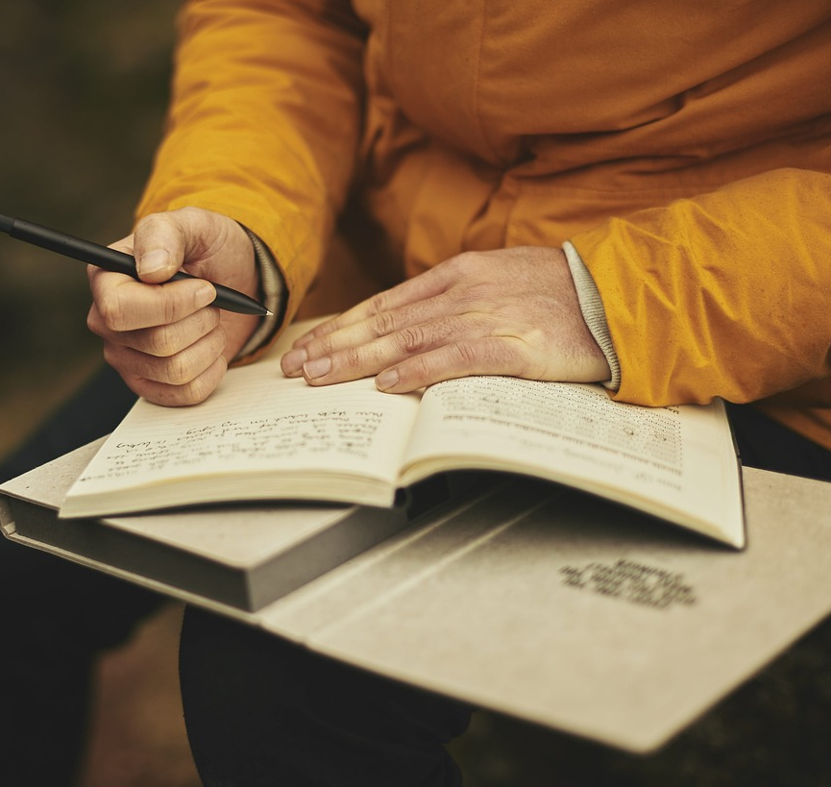
01
개요
목적
CRUD가 가능한 게시판 구현 및
OCR 기능을 사용해보기 위해 제작
컨셉
책 쇼핑몰 및 사용자 간 중고 책 거래가 가능하고
책에 대한 의견을 나눌 수 있는 커뮤니티
중고책 거래
책 구매
커뮤니티
Notes:
저희는 기존서점 시스템들과 중고거래의 단점을 보완하였습니다.
그린24"는 중고책 거래, 책 구매, 커뮤니티, 고객센터, 마이페이지 그리고 OCR을 통한 기능이 통합된 사이트를 Django로 개발하였습니다.
(애니메이션)
그린24는 독서 관련 정보를 한 곳에서 편리하게 제공합니다.
그리고 사용자들의 책 구매,거래와 책에 대한 의견을 나눌수 있습니다.

Slide 7


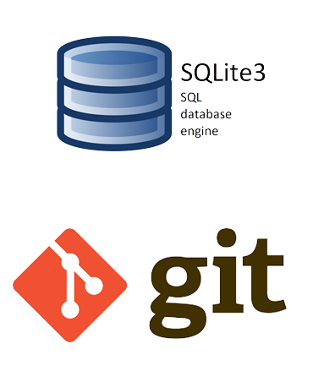


02
개발 환경
Notes:
저희팀의 개발환경입니다. 프레임워크로는 파이썬 장고를사용, DB는 SQLite3 프론트는 html js css jquery를 사용했고 마지막으로 협업은 git을 사용해 개발했습니다.

Slide 8
03
팀원 소개 및 역할
이진성
권지혜
조은별
유성길
한주훈
…………………………
…………………………
…………………………
…………………………
…………………………
마이페이지
게시판 CRUD
장바구니
회원탈퇴
커뮤니티
상품 소개
상품카테고리
검색
상품 상세글
댓글
고객센터
FAQ
QNA
공지사항 메뉴바
중고책 거래 게시판
바코드로 책 찾기
게시판 CRUD
추천-ajax
댓글 생성, 삭제
Notes:
저희팀원 소개를 하겠습니다.

Slide 9
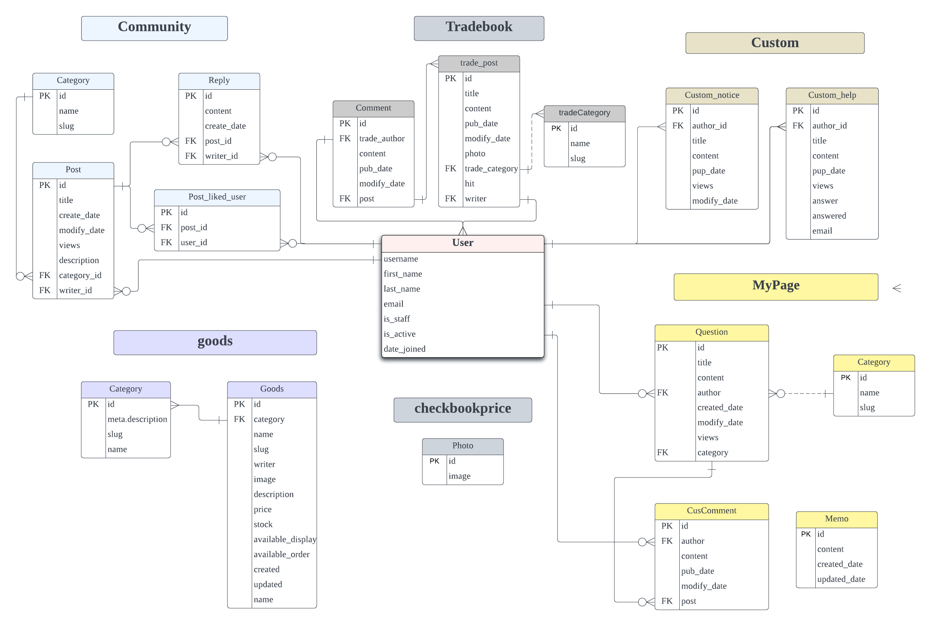
05
ERD
Notes:
ERD Entity Relationship Diagram 그린24의 들어가는 데이터테이블들의 관계를 나타낸 다이어그램입니다. User의 데이터를 가장 중심적인 외래키로 활용하였습니다.

Slide 10

작품 시연
Notes:
이제 작품시연이 있겠습니다.

Slide 11
감사합니다.

